Slide 1
포트폴리오 소개

Slide 2
Console, API, Network, Direct2D, Python2D Direct3D(Team1, 2, 졸작),

Slide 3
Console(Tetris)
주요기술
더블버퍼링
랜덤엔진

Slide 4
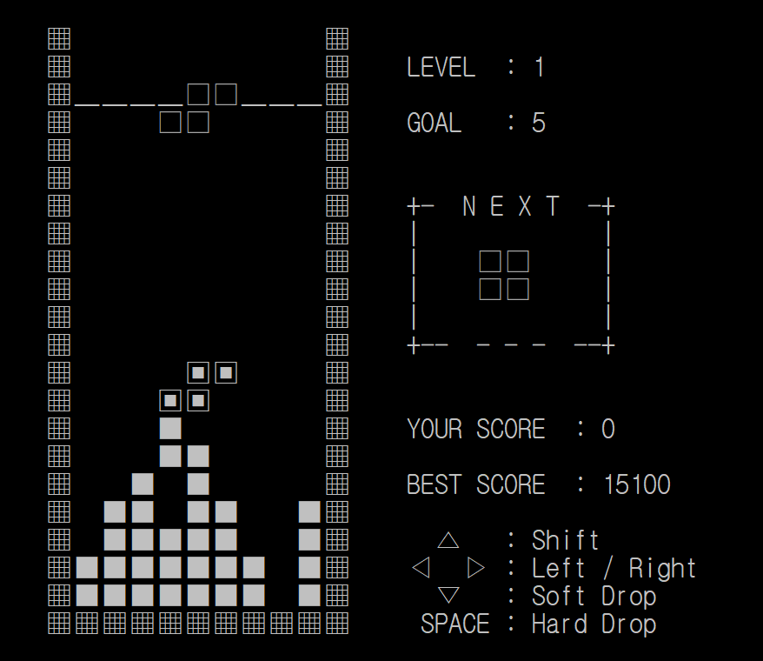
Console(Tetris)
기존의 테트리스 게임
남들이 세운 최고 점수를 갱신하라!
점수를 올릴수록 점점 빨라진다!
시연영상 : https://youtu.be/_46-5b1yheE
Github : https://github.com/Beom-portfolio/Tetris

Slide 5
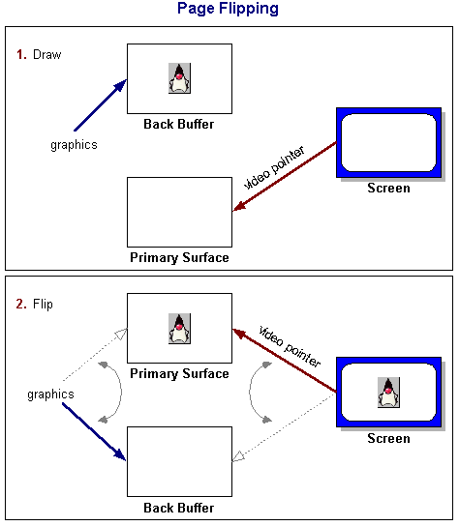
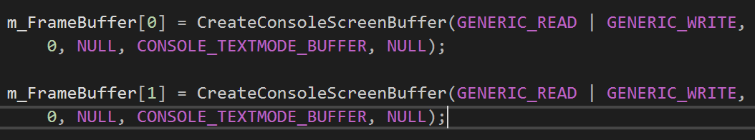
Tetris - 더블버퍼링
화면 깜빡임을 해결하기 위해 콘솔에서 더블버퍼링 활용
두 개의 콘솔 스크린 버퍼를 만들어 참조하고 있지 않은 버퍼에 다음 프레임의 장면을 그린 후 참조 만하여 깜빡거림을 해결.

Slide 6
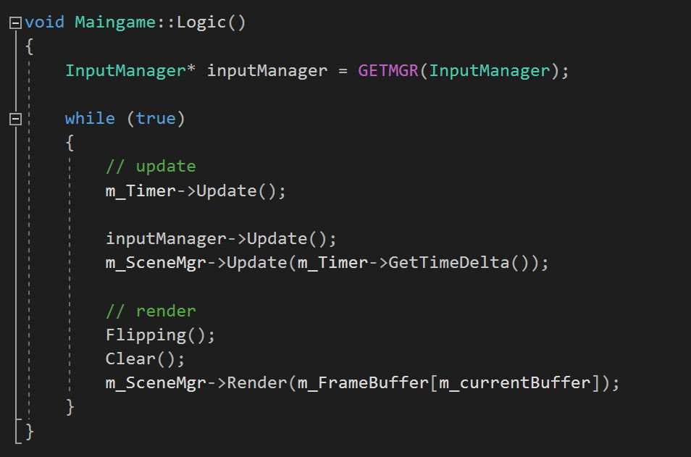
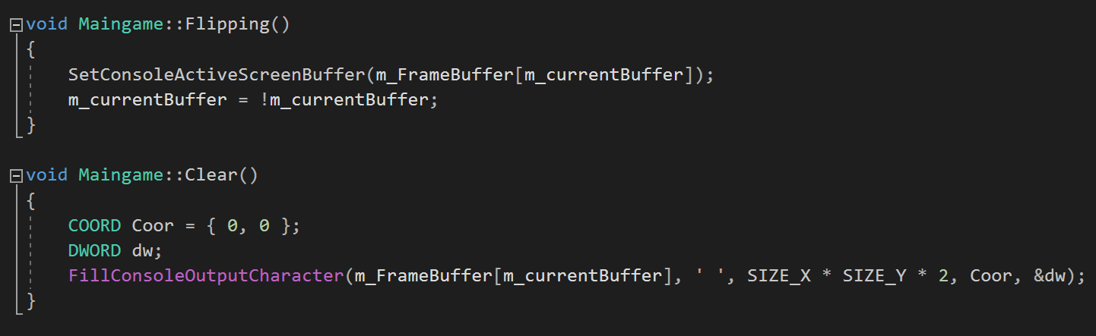
Tetris - 더블버퍼링
게임이 돌아가는 Logic()에서 다음 프레임을 위해 게임 월드의
객체들을 업데이트 한 후 Flipping()을 통해 참조하고 있지 않은
버퍼를 참조하여 화면에 세팅한다. 그리고 참조가 끝난 버퍼는
Clear()를 통해 기록되어 있는 내용을 지워주고 다음 프레임의
버퍼 내용을 채워 넣는다.
m_currentBuffer 멤버변수를 통해 참조할 다음 버퍼가 무엇인지를 알 수 있게 해준다.

Slide 7
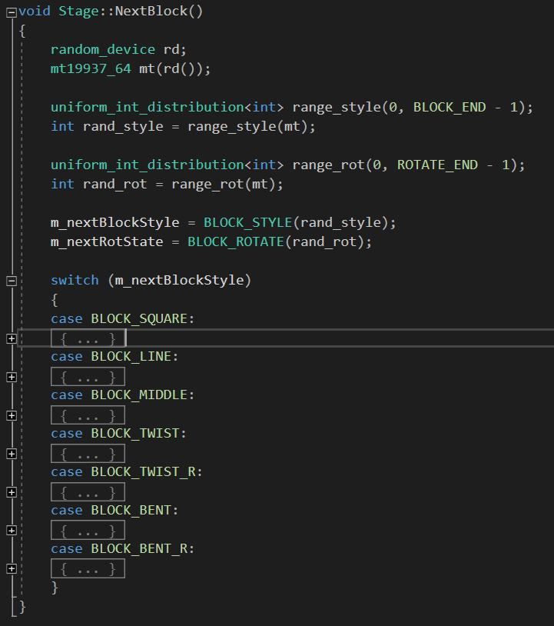
Tetris – 난수 엔진
난수 엔진을 활용하여 기존의 rand보다 더 명확한 난수를 추출. 난수 엔진은 기본적으로 메르센 트위스터 엔진이 사용됨
※ 메르센 트위스터 : 1997년 개발된 유사난수 생성기이다. 난수의 반복주기가 메르센 소수인데에서 유래되었다.
※ 메르센 소수 : 2의 거듭제곱에서 -1을 한 수
64비트의 메르센 트위스터 엔진 사용을 위해 mt19937_64로 시드 설정을 해 준 후 알맞은 범위만큼 난수 분포도 설정을 해준다.

Slide 8
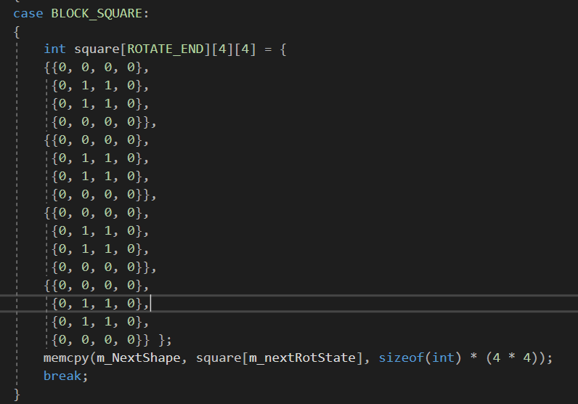
Tetris – 난수 엔진
생성한 난수는 다음 블록의 스타일과 어떻게 회전하고 있는지를 결정한다. 다음 블록 스타일에 대한 정보를 미리 세팅한 후 난수에 맞는 회전을 한 블록을 다음 블록으로 세팅한다.

Slide 9
API(Metal Slug)
이미지 관리
픽셀충돌
상태패턴
툴기능
FMOD

Slide 10
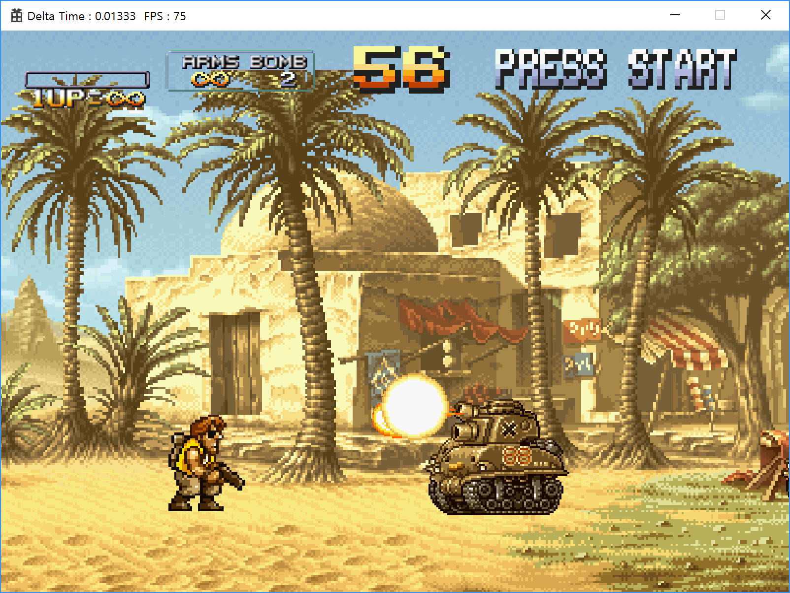
API(Metal Slug)
메탈슬러그 모작.
각종 아이템과 탈것을 이용하여 직접 배치한 적들을 격파하며 미션을 클리어 하자!
시연영상 : https://www.youtube.com/watch?v=i1ZLxu472KA
Github : https://github.com/Beom-portfolio/MetalSlug

Slide 11
Metal Slug – 데이터 관리

Slide 12
Metal Slug – 픽셀 충돌

Slide 13
Metal Slug – 상태 패턴

Slide 14
Metal Slug – 툴기능

Slide 15
Metal Slug – FMOD

Slide 16
API Network(Maple Story)
IOCP
맵, 몬스터, 충돌 서버에서 처리
채팅기능, 이동기능
멀티쓰레드 활용

Slide 17
Python (드래곤플라이트)
무한 난이도

Slide 18
Direct2D (테일즈위버)
A* 구현
툴 기능 구현
알파블렌딩
카메라 쉐이킹

Slide 19
Direct3D(둠펜슈타인)
맵 툴

Slide 20
Direct3D(블랙스)
퍼지 알고리즘
이벤트 툴

Slide 21
Direct3D(졸작, 몬스터의 숲)
환경 툴, 이펙트 툴, 애니메이션 툴, 그림자

